Slide 1




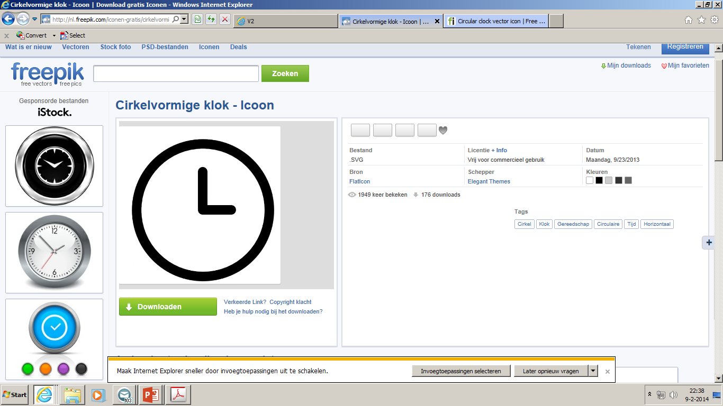



2122 MON LA3 SW Vrijwilligersmanagement
Leerdoel
Je kunt uitleggen waarom en hoe je vrijwillige inzet kunt inzetten in je onderneming en hoe je kunt werken met de vrijwilligers. Je hebt inzicht in generaties, leefstijlen, transitiemomenten en levensfasen en begrijpt dat een goede groep vrijwilligers bestaat uit een diversiteit van mensen.
Samenwerken
Dit product maak je alleen.
Lever je product in via Teams uiterlijk woensdag 22-12-2021
Je wordt in een groepje feedback friends geplaatst
Geef feedback op de producten van anderen en ontvang feedback (in lesweek 7)
Beschrijf in je reflectieverslag hoe je het feedback geven ervaren hebt.
Product
Je maakt een schriftelijk verslag waarin onderstaande stappen terugkomen en je tot slot uitlegt op welke manier jij vrijwillige inzet in je IBS vormgeeft.
Bijeenkomsten & Tijd
Specialisatie lessen Stad en wijk
Deadline: 22-12-2021
Stappen
Brainstorm over de manier waarop het werken met vrijwilligers een vorm kan krijgen in je onderneming.
Formuleer de unique selling points (MBC) die je ziet door de inzet van vrijwilligers.
Verdiep je in de verschillende generaties, hun kenmerken en sleutelervaringen.
Leg 5 transitiemomenten uit die bepalend zijn in een mensenleven.
Werk uit wat er bedoeld wordt met episodische vrijwilligers, traditionele vrijwilligers en geleide vrijwilligers.
Beschrijf wat de drie belangrijkste onderdelen zijn in het werken met deze drie typen vrijwilligers.
Leg een verband tussen al je bevindingen en de manier waarop je vrijwillige inzet in je IBS wil vormgeven.
Bronnen
https://www.movisie.nl/
Wikiwijs

